Slide 1
Istruzione, diseguaglianze e politiche pubbliche
Dipartimento di Economia Marco Biagi
A cura di Fabrizio Patriarca (Unimore) e Chiara Giovinazzo (Unimore)

Slide 2
Unimoredata
Il progetto
Database di integrazione di fonti amministrative e campionarie dell’Università di Modena e Reggio Emilia di dati individuali dal 2000 in poi
Obiettivi:
Supportare le funzioni interne di Ateneo di programmazione, orientamento, tutoraggio e placement;
Realizzare ricerche su istruzione e mercato del lavoro;
Fornire indicatori utili agli attori delle politiche del territorio.
Fonti di dati:
Carriera studenti di fonte Esse3 – informazioni su carriera universitaria e istituto di provenienza;
Questionari AlmaLaurea in ingresso, alla laurea, a 1, 3 e 5 anni dalla laurea – informazioni su background familiare, aspettative alla laurea e successivi percorsi nel mondo del lavoro;
Dati relativi ai test di ingresso degli immatricolati;
Dati dei questionari sugli stage degli studenti e delle aziende
Dati amministrativi sul mercato del lavoro (COB) – work in progress
Dati pubblici sugli istituti superiori
Dati sui docenti dal sistema informatico di Ateneo

Slide 3
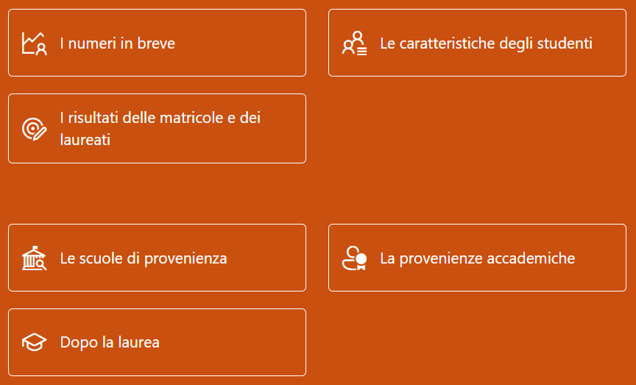
Unimoredata
Il cruscotto interattivo
I dashboard Unimore

Slide 4
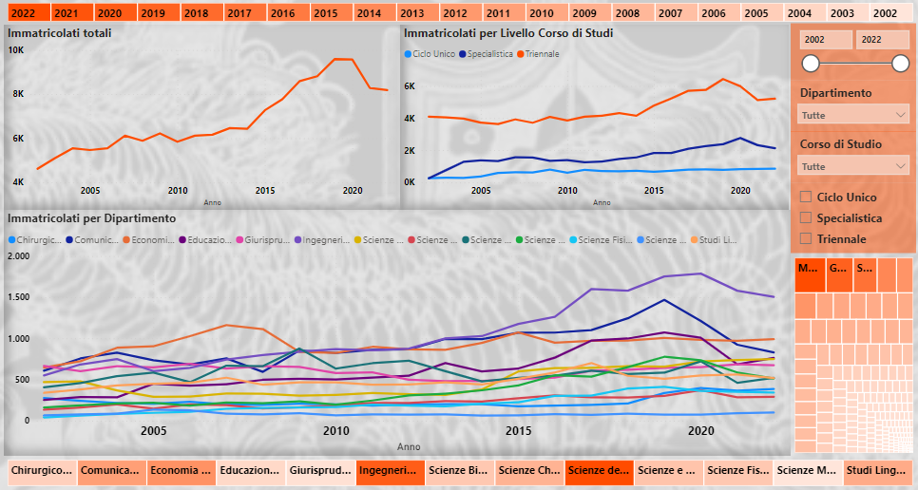
Unimoredata
Il cruscotto interattivo

Slide 5
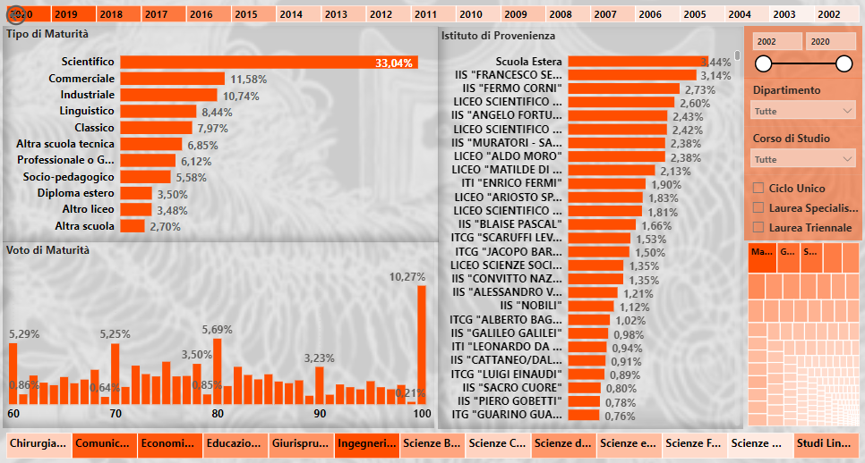
Unimoredata
Il cruscotto interattivo

Slide 6
Unimoredata
I. Applicazione: gli studenti Universitari a Modena – da dove vengono?
Studenti per cittadinanza
Studenti per distanza dalla sede universitaria
Fuorisede per provenienza geografica
Fuorisede e pendolari per scelta di abitare in città
Notes:
Attrae capitale umano dal sud e dalle isole

Slide 7
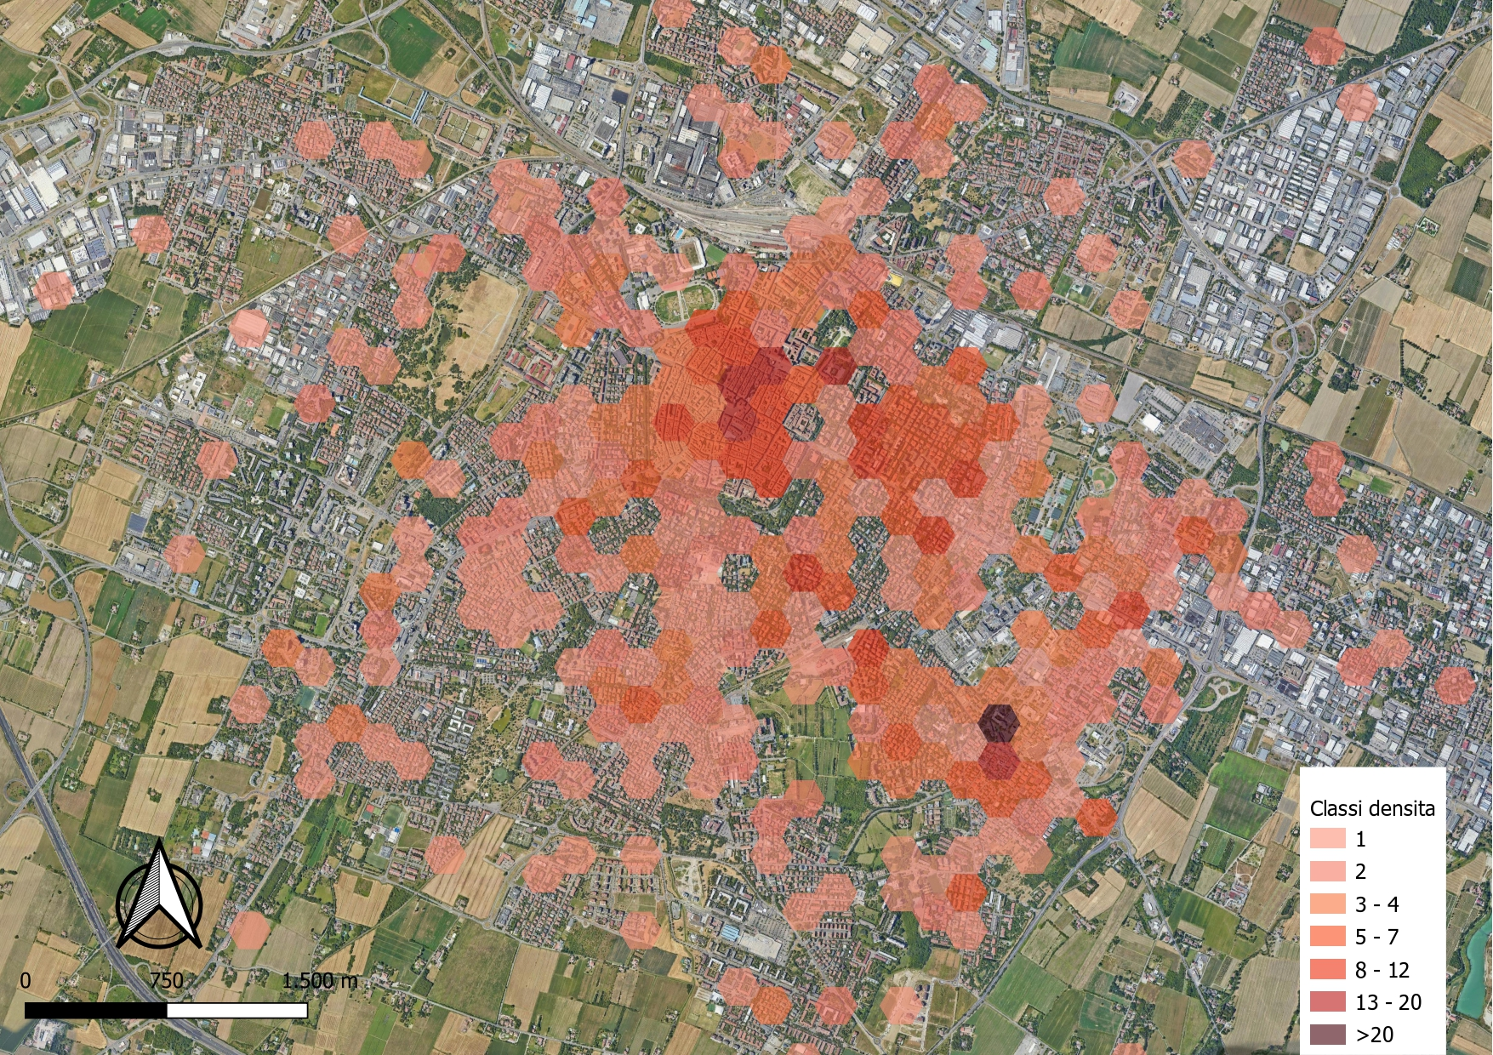
Unimoredata
I. Applicazione: gli studenti Universitari a Modena – dove vivono?

Slide 8
Unimoredata
Linee di ricerca
Impatto del Covid-19 sugli studenti universitari
Performance dei laureati nei primi anni sul mercato del lavoro e mobilità intergenerazionale
Ruolo del genere e dell’etnia nell’istruzione terziaria
Competenze sviluppate dai laureati/e e skill-mismatch
Effetto dei cognomi e delle similarità studenti-professori sui risultati universitari
Impronta ecologica degli studenti universitari sul territorio

Slide 9
Unimoredata
II. Applicazione: facoltà STEM e gender gap – scelta autonoma o influenze esterne?
Scelta della facoltà al termine della scuola superiore
Grado di influenza altrui sulla scelta
Scelta della facoltà al termine della scuola superiore (STEM)
Grado di influenza altrui sulla scelta (facoltà STEM, donne vs uomini)

Slide 10
Unimoredata
II. Applicazione: facoltà STEM e gender gap – canali di influenza esterni
Canali di influenza scelta della facoltà
Canali di influenza scelta della facoltà (STEM , donne vs uomini)

Slide 11
Unimoredata
II. Applicazione: facoltà STEM e gender gap – motivi della scelta
Motivi di scelta facoltà
Motivi di scelta facoltà
(STEM , donne vs uomini)

Slide 12
Unimoredata
II. Applicazione: facoltà STEM e gender gap – i primi risultati
Influenza incrociata delle variabili di background su scelta STEM:
Maggiore influenza dell’occupazione rispetto al titolo di studio;
Un elevato status occupazionale della madre ha effetto positivo sul figlio maschio e negativo sulla figlia femmina.
II. Canali di influenza differenti per figli di laureati e non laureati:
Elevata influenza dei genitori in entrambi i casi;
Influenza positiva degli insegnanti sui ragazzi su figli di non laureati;
Influenza negativa dei coetanei e delle sulle ragazze;
Influenza positiva universitari su ragazze per le figlie di non laureati.
Notes:
Il ruolo di influenza delle insegnanti è invece penalizzante per le ragazze

Slide 13
Eventi in programma

Slide 14
GRAZIE PER L’ATTENZIONE !
Dipartimento di Economia Marco Biagi
fabrizio.patriarca@unimore.it
chiara.giovinazzo@unimore.it

